Slide 1
«Музей проживания книги»
как технология работы
с художественным текстом
Эдуард Веркин «Облачный полк»
Ноготкова Алла Генадиевна, ведущий методист БУКОО «Библиотека им. М. М. Пришвина»
Орёл, 2020г.

Slide 2
«Облачный полк» – современная книга о войне и её героях, книга о судьбах, о долге и, конечно, о мужестве жить. Книга, написанная в канонах отечественной юношеской прозы, но смело через эти каноны переступающая.
Отсутствие «геройства», простота, недосказанность, обыденность ВОЙНЫ ставят эту книгу в один ряд с лучшими произведениями ХХ века.
Помимо «Книгуру», «Облачный полк» был отмечен также премиями
им. В. Крапивина и им. П. П. Бажова, вошёл в лонг-лист премии
им. И. П. Белкина и в шорт-лист премии им. Л. Н. Толстого «Ясная Поляна».

Slide 3
«– А на что похожа война? – снова спрашивает Вовка. – По ощущениям?
Сразу я не отвечаю, какое-то время думаю, стараясь подобрать. Вовка ждёт. Надо купить ему камеру, он, кажется, фотограф, как и я. Жизнь для него не календарь событий, а альбом ощущений. Полированная сталь папиросницы, липкая резина противогаза, пыль и рыбный запах сетей, война, он читал энциклопедии, смотрел фильмы, играл на компьютере и спорил на оружейных форумах. Но не понял.
– На что?
– На болезнь, – отвечаю я.
Вовка шевелит бровями.
– На грипп. Когда болеешь гриппом, поднимается температура. Вот когда ты в феврале болел, у тебя было тридцать девять и пять. Что помнишь?
– Как пришибленным себя чувствуешь. Как будто…
Теперь думает уже Вовка, вслух:
– Как будто всё происходит не с тобой, а рядом. В параллельном мире… Так?
– Примерно».
Э. Веркин «Облачный полк»

Slide 4
Музей проживания одной книги – это:
-коллективная работа и знакомство с книгой;
-работа с текстом с применением предтекстовых, текстовых, послетекстовых стратегий понимания текста;
-работа с информацией, полученной при прочтении текста;
-ведение открытого диалога по проблемам, волнующим читателя;
-всестороннее изучение событий, предметов;
-исследовательская деятельность, раскрытие значимости и практического смысла прочитанного.

Slide 5
Музей проживания одной книги – это:
Музей проживания одной книги – это музей-мастерская. Экспонатами такого музея могут быть как работы, выполненные в разных техниках, так и рецензии, критические статьи, письма, написанные читателем автору или герою прочитанной книги и т.д. Также в музейной экспозиции могут быть любые предметы, имеющие непосредственное отношение к тексту. Работы могут выполняться как коллективно, так и индивидуально.
Итак, создание музея одного произведения – это мотивация к самосовершенствованию, развитие творческих личностных качеств, развитие навыков работы в команде, (планирование, распределение функций, взаимопомощь, взаимоконтроль), умение находить множество способов решения проблем и навыков публичных выступлений в роли экскурсовода.

Slide 6
Необходимые материалы:
Повесть «Облачный полк» Э. Веркина – 3-4 экземпляра – для использования в процессе изучения, прочтения;
Книги из фонда библиотеки о партизанской войне. Мы использовали книги о партизанах Орловского края – для создания экспозиции;
Иллюстрации, фотографии военных лет – для использования в процессе создания экспозиции;
Справочная литература: словари, справочники, энциклопедии – для использования при составлении текста экскурсии;
Возможность выхода в Интернет, листок с подготовленными сопутствующими ссылками на определённые интернет-источники;
Карандаши, краски, фломастеры, ножницы, скотч, клей, кисточки, подставки для книг, кнопки и скрепки, указки, декоративные элементы – всё то, что поможет оформить зал с экспонатами.

Slide 7
Технология проведения «Музея проживания книги»:
1.Подготовительный этап.
Рассказ о технологии, объяснение правил и задач;
2 этап:
Небольшая презентация по теме;
3 этап:
Деление на команды, обозначения (название команды) команд;
4 этап:
Раздача материала командам для выполнения заданий;
5 этап:
Запуск игры: работа с текстом, с дополнительной информацией. Каждая команда работает по своему направлению;
6 этап:
Рефлексия: оформление каждой командой своего зала, своей экспозиции. Проведение экскурсии.
Беседа о проведённом мероприятии, отзывы.

Slide 8
Подготовительный этап
Рассказ о технологии, объяснение правил и задач.
Команды получают «Памятку экскурсовода» и «Инструкцию по созданию музейного экспоната»
Памятка экскурсоводу
Подготовьте устное выступление (экскурсию по своей экспозиции, своему экспонату);
-составьте рассказ об экспонате (экспозиции);
-составьте план своего выступления;
-вставьте в свой рассказ эмоциональные моменты текста, над которым вы работали;
старайтесь использовать эмоции, логику, чтобы слушатели «пошли» за вашими мыслями;
-будьте готовы к вопросам, которые вам могут задать «посетители» экспозиции

Slide 9
Инструкция по созданию музейного экспоната
1.Прочитайте внимательно отрывки из повести
Э. Веркина «Облачный полк» (у каждой команды свои тексты);
2.Найдите в книге представленные отрывки, сделайте закладки (в конце каждого отрывка указана глава и страница);
3. Используйте дополнительные материалы для подготовки экспозиции;
4.Оформите экспозицию, используя декоративные элементы, отрывки и высказывания из повести, иллюстрации, книги;
5.Проведите экскурсию по представленному экспонату.

Slide 10
2 этап
Небольшая презентация по теме;
Можно показать отрывок из документального фильма о Великой Отечественной войне или отрывок кинофильма по представленной книге.
Презентация или отрывок из фильма поможет настроить участников на процесс игры, создать эмоциональный фон.

Slide 11
3 этап
Деление на команды, обозначения (название команды) команд.
Внутри команды игроки распределяют обязанности, выбирают экскурсовода или экскурсоводов.

Slide 12
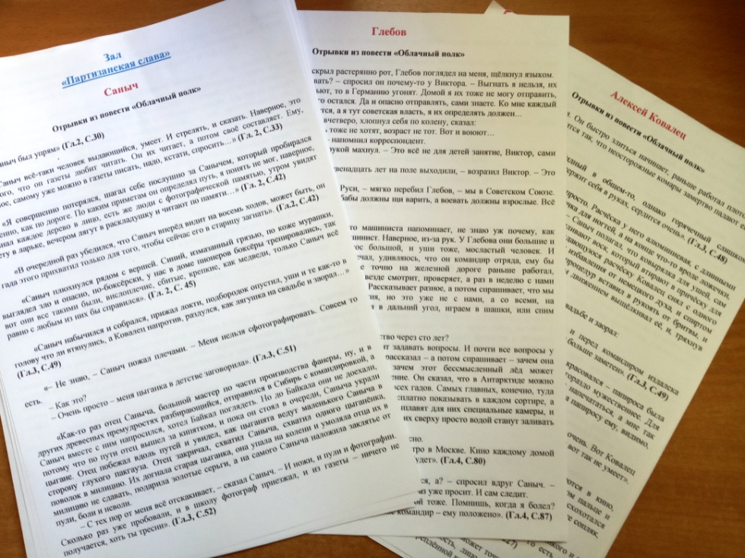
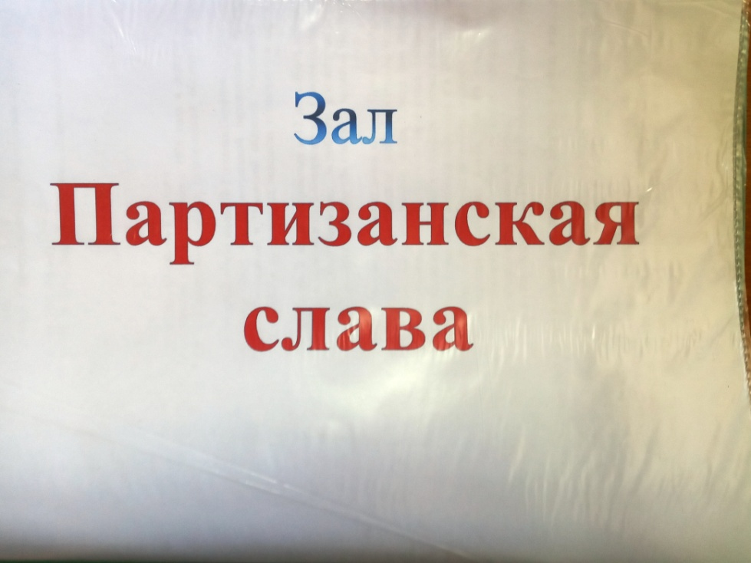
4 этап
Раздача материала командам для выполнения заданий.
Каждая команда получает пакет документов для выполнения задания.

Slide 13
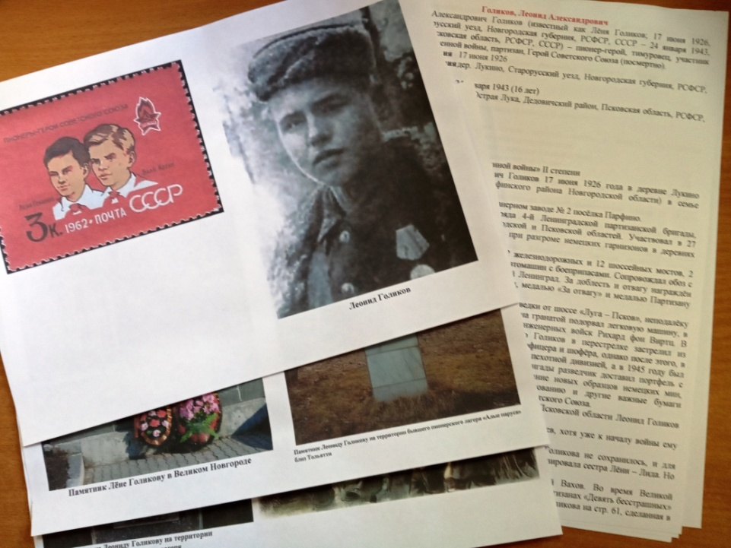
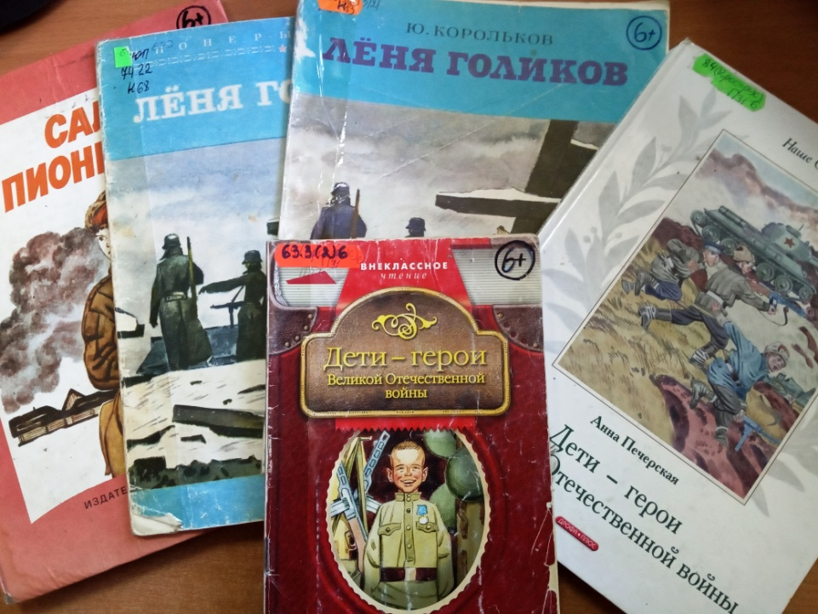
5 этап
Запуск игры: работа с текстом, с дополнительной информацией.
Каждая команда работает по своему направлению.

Slide 14
6 этап
Рефлексия: оформление каждой командой своего зала, своей экспозиции.
Проведение экскурсии.
Беседа о проведённом мероприятии, отзывы.

Slide 15
Залы Музея проживания книги
Зал «Партизанский быт»,
Зал «Партизанская слава»,
Зал «Тактика и стратегия партизанской войны».

Slide 16
Главные персонажи повести
Саныч
Алексей Ковалец
Лыков
Глебов
Алевтина
Игорь Иванович Щенников

Slide 17
Что мы получаем после создания Музея?
В процессе создания Музея проживания книги, главы повести «Облачный полк» были распределены между участниками игры.
Каждая глава повести была прочтена, изучена, проанализирована и пересказана в виде экскурсии-обзора участниками.
Таким образом, с книгой ознакомились все участники, все гости мероприятия.

Slide 18
Спасибо за внимание!

